Slide 1
COVID-19 hazai turizmusra gyakorolt hatása, kitekintés Kárpátalja és Erdély gyógy- és wellness turizmusára
Dr Szalók Csilla PhD
2020.11.24

Slide 2
Tartalom
Stabil növekedés
lett volna…
ELŐZMÉNYEK

Slide 3
2019 sikerei
A nemzetközi turistaérkezések és a-bevételek növekedése továbbra is felülmúlta a világgazdaságot,
A feltörekvő és a fejlett gazdaságok egyaránt profitálnak a növekvő idegenforgalmi jövedelmekből,
A turisztikai export hetedik éve gyorsabban
nőtt, mint az áruexport, sok országban
csökkentve a kereskedelmi hiányt.

Slide 4
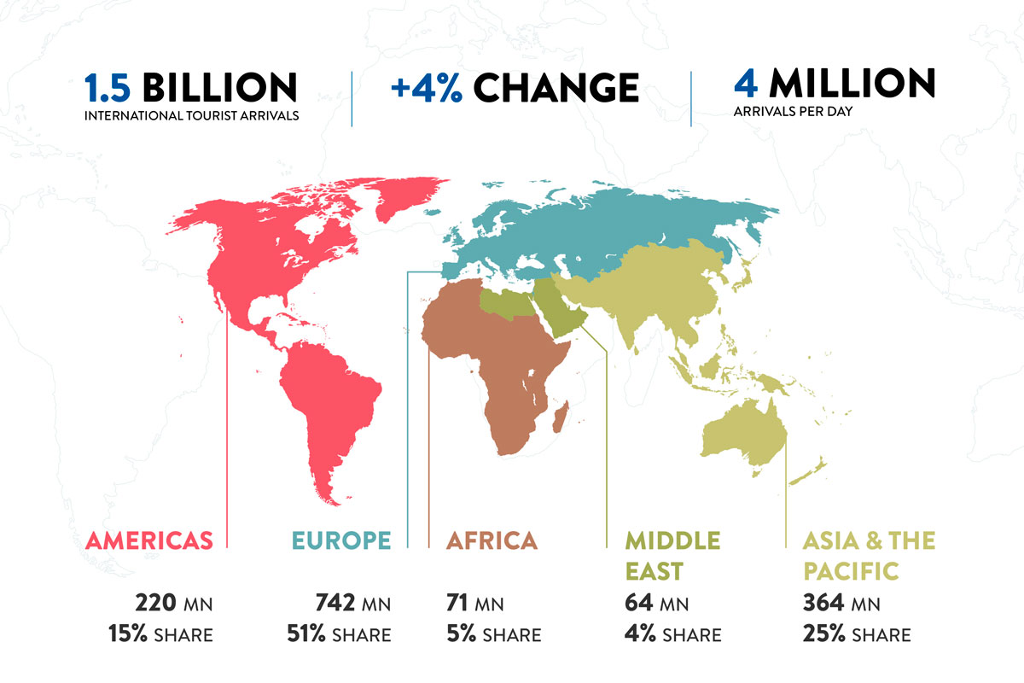
Notes:
International tourist arrivals 2019 – overview Source: (c) World Tourism Organization

Slide 5
A turizmus gazdasági jelentősége
Globális GDP 10,3 %-kát adja a turizmus
1700 milliárd USD turisztikai költés
330 Millió munkahely,minden 10. munkahely a turizmusban keletkezik
Iparági jelentés World Travel and Tourism Counci)

Slide 6
2019-es adatok (UNWTO)
1,5 milliárd nemzetközi turista érkezés 2019-ben
4% -os növekedés az előző évhez képest,
Napi 4 Millió/érkezés
Minden régióban nőtt a nemzetközi érkezések száma 2019-ben

Slide 7
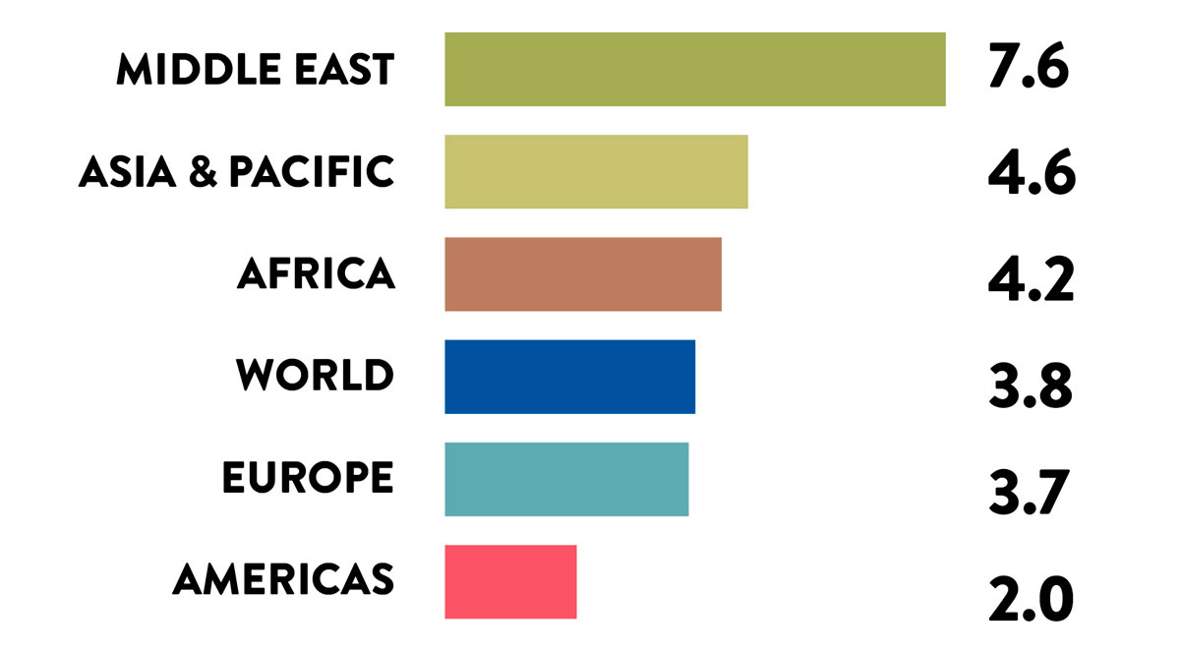
Notes:
nternational tourist arrivals 2019 – change by region (%) Source: (c) World Tourism Organization

Slide 8
Hatások 2019
Brexit körüli bizonytalanság,
Thomas Cook összeomlása,
Erősödő geopolitikai és társadalmi feszültségek,
Globális gazdasági lassulás
2019-ben lassabb a növekedés ,összehasonlítva 2018 és 2017-hez.

Slide 9
Az idegenforgalom az időszakos sokkok ellenére az idő folyamán folyamatosan bővült, bizonyítva az ágazat erősségét és ellenálló képességét
A növekedés felelőssége viszont óriási
Az idegenforgalom fenntartható kezelése mindenki javára ma kritikusabb, mint valaha

Slide 10
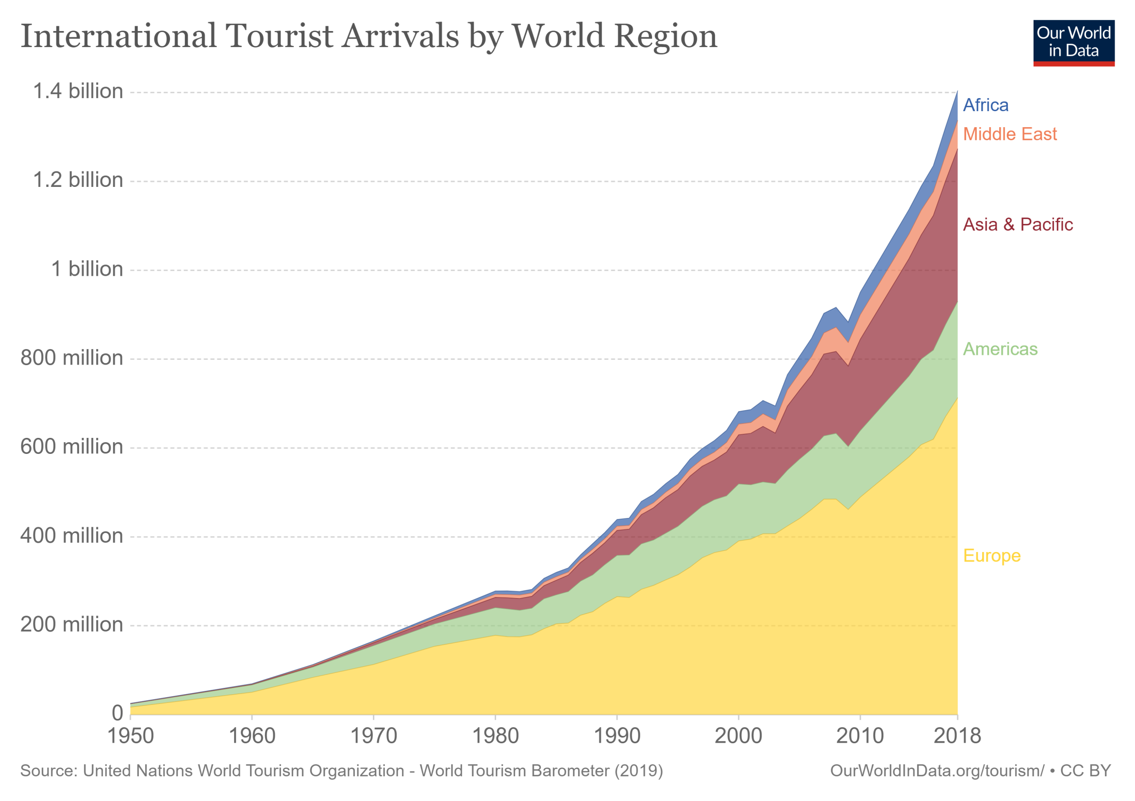

Slide 11
A 10 legnépszerűbb úti cél közül 8 szerepel mind az érkezők,mind a bevételek első tíz helyezet rangsorában! A 10 legfontosabb úti cél a világszerte érkezők 40% -át fogadja, az első tíz turisztikai fogadó az összes turisztikai bevétel közel 50% -át teszi ki

Slide 12
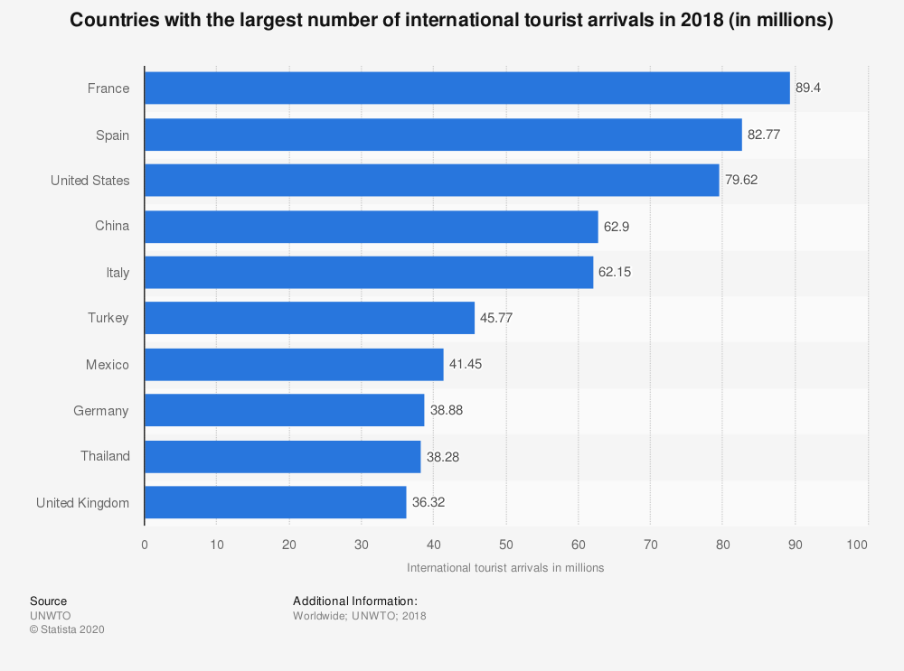

Slide 13
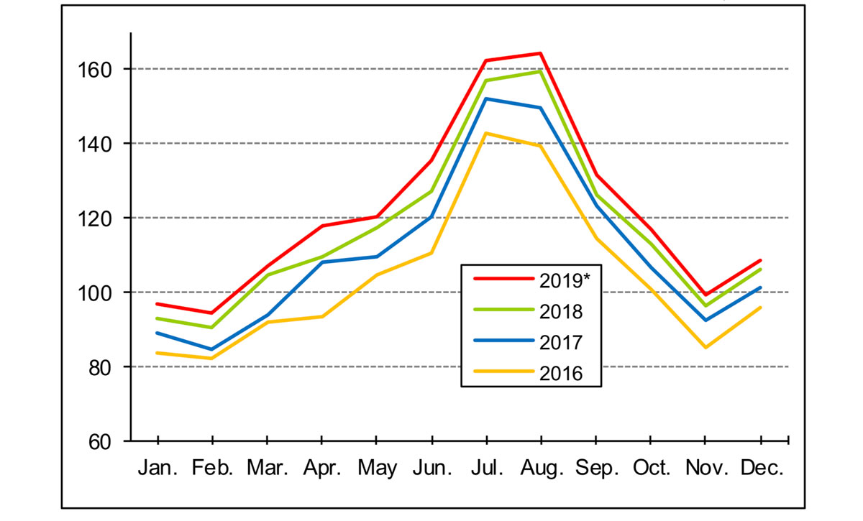

Slide 14
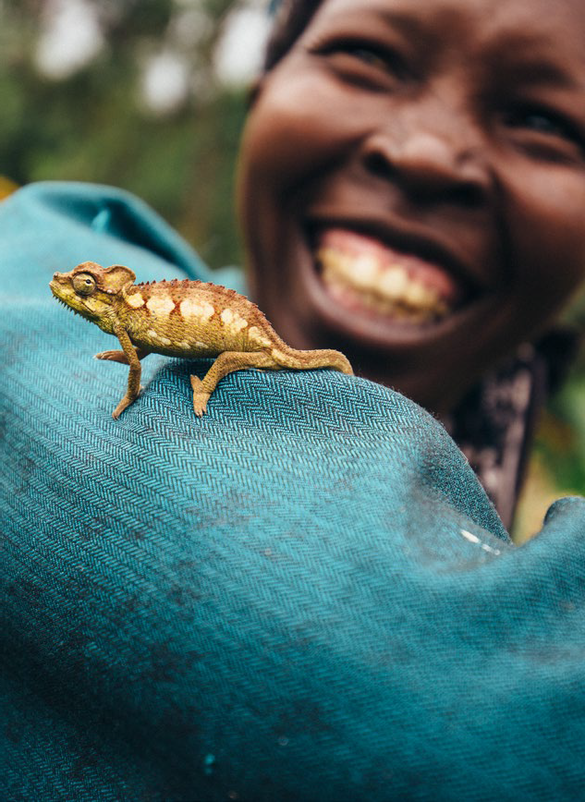
2020 ÉLŐ BOLYGÓ JELENTÉS
FORDÍTSUK MEG A BIOLÓGIAI SOKFÉLESÉG
CSÖKKENÉSÉNEK TRENDJÉT!

Slide 15
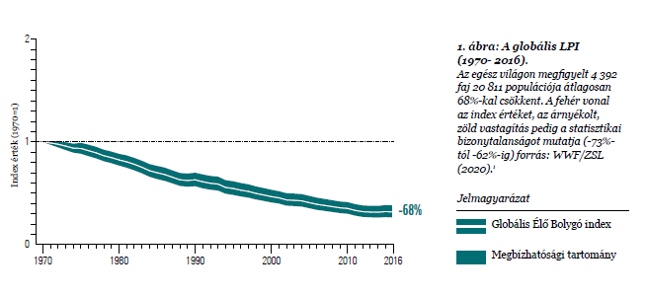
Populációk: mit mutat az Élő Bolygó Index 2020-ban?
Az egyes fajok populációs tendenciái különösen fontosak, mivel ezek mutatják a teljes ökoszisztéma egészségi állapotát. A súlyos csökkenések a természet egységének bomlását tükrözik.
1.ábra: a globális LPI
(1970-2016)
Az egész világon megfigyelt 4392 faj 20 811 populációja átlagosan 68%-kal csökkent. A fehér vonal az index értéket, az árnyékolt, zöld vastagítás pedig a statisztikai bizonytalanságot mutatja (-73%- tól -62%-ig) forrás: WWF/ZSL (2020).

Slide 16
ÜZENETEK
Nagyobb felelősség, amely minimalizálja a turizmus minden káros hatását.
Értékben kell növekedni,nem mennyiségben (életminőség szemlélet)
Hatékony desztináció-menedzsment !
A digitalizáció, az innováció, nagyobb hozzáférhetőség lehetőség

Slide 17
Magyarország turizmusa
GDP-hez való hozzájárulás 8,3% (a világátlag 10,3%) WTTC
Az összes foglalkoztatott 10 %-ka
bővülő vendégforgalom javította a szobakihasználtságot (230E szoba)
egyre jelentősebb részesedésű üzleti célú egyéb szálláshelyek erőteljes növekedés
A belföldi utazások száma és az azokon eltöltött idő kismértékben csökkent, azonban a magyarok külföldre tett utazásainak a száma és a külföldről hazánkba irányuló forgalom tovább emelkedett

Slide 18
Turizmus Szatellit Számlák (TSzSz)
Mutatók | 2008 | 2009 | 2010 | 2011 | 2012 | 2013 | 2014 | 2015 | 2016 | 2017
Külföldiek magyarországi turisztikai kiadásai, mrd Ft | 731 | 819 | 828 | 847 | 841 | 891 | 1 070 | 1 235 | 1 292 | 1 386
Lakosság belföldi turisztikai kiadásai, mrd Ft | 624 | 506 | 545 | 574 | 580 | 559 | 621 | 542 | 565 | 615
Külföldre utazók turisztikai kiadásai külföldön, mrd Ft | 563 | 538 | 506 | 495 | 460 | 467 | 536 | 588 | 688 | 754
Összes turisztikai kibocsátás, mrd Ft | 3 007 | 2 940 | 2 969 | 3 183 | 3 167 | 3 419 | 3 789 | 4 162 | 4 485 | 4 959
Turisztikai ágazatok összes hozzáadott értéke alapáron, mrd Ft | 1 241 | 1 189 | 1 223 | 1 333 | 1 396 | 1 558 | 1 747 | 1 884 | 2 041 | 2 216
Foglalkoztatottság a turizmusra jellemző ágazatokban, ezer fő | 333 | 318 | 317 | 331 | 338 | 346 | 368 | 412 | 428 | 418
Bruttó állóeszköz felhalmozás a turizmusra jellemző ágazatokban, mrd Ft | 220 | 252 | 241 | 225 | 232 | 288 | 517 | 534 | 511 | 717
Turizmusra jellemző ágazatok összes hozzáadott értékének aránya a nemzetgazdaság összesenből, % | 5,5 | 5,5 | 5,4 | 5,6 | 5,8 | 6,1 | 6,4 | 6,5 | 6,7 | 6,7
ebből: szálláshely-szolgáltatás és vendéglátás hozzáadott értékének az aránya, % | 1,7 | 1,8 | 1,6 | 1,6 | 1,7 | 1,7 | 1,8 | 1,7 | 1,6 | 1,8
Foglalkoztatottság a turizmusra jellemző ágazatokban a nemzetgazdasághoz képest, % | 8,7 | 8,6 | 8,6 | 9,0 | 9,2 | 9,1 | 9,2 | 10,0 | 10,0 | 9,6
Bruttó álló-eszközfelhalmozás a turizmusra jellemző ágazatokban a nemzetgazdasághoz képest, % | 3,6 | 4,3 | 4,5 | 4,2 | 4,3 | 4,8 | 7,4 | 7,1 | 7,5 | 8,5

Slide 19
Szálláshelyek
A vendégéjszakában mért vendégforgalom közel háromnegyede (31,5 millió éjszaka) a kereskedelmi szálláshelyeken valósult meg.
Az üzleti célú egyéb szálláshelyek vendégforgalmának aránya az utóbbi években nőtt, ami mögött az online lakáskiadás (sharing economy) térhódítása állhat: 2010-ben a vendégéjszakák 13%-a, 2019-ben már 25%-a üzleti célú egyéb szálláshelyen valósult meg.

Slide 20
A szálláshelyek férőhelyeinek száma és megoszlása turisztikai régiónként 2019

Slide 21
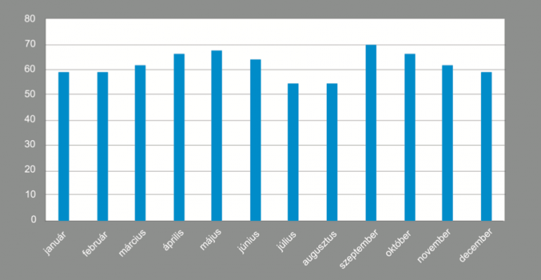
A külföldi piac kiesésének szerepét szemlélteti az ábra, amely a külföldiek részesedését
mutatja a havi bruttó szállásdíj bevételből kereskedelmiszálláshely-típusonként
Forrás: www.ksh.hu

Slide 23
KÖVETKEZMÉNYEK
Nemzetközi turizmus
2020-ban a nemzetközi turizmus bevételei 300–450 milliárd dollárral csökkennek
Globális szinten az ágazat teljesítménye csaknem harmadával eshet vissza.

Slide 24
COVID-19
Magyar Turizmus
A Kormány 2020. március 11-én vezette be a veszélyhelyzetet
A turizmusra és vendéglátásra gyakorolt hatása eddig soha nem látott, drasztikus visszaesést okozott .
2019. márciusi és 2020. márciusi kereskedelmi szálláshelyeinken regisztrált vendégforgalom mértéke, 2019 -ben 857 514 fő volt 2020-ban 272 227 fő.

Slide 25
A FÜRDŐ SZEKTOR JÖVŐKÉPE

Slide 26
Nemzetközi trendek
Vendégigények, „vágyakozás” az egészségesebb életre
• Vágyakozás a stresszoldásra – szauna és termálvíz hatás
• Közösség formálás: úszóiskolák, vízilabda és egyéb medencés
vízisportiskolák, jóga klubok
• Diagnózis, prevenció, gyógyítás egy helyen-magas szakmai
kompetencia mellett biztonságban!

Slide 27
KözKözfürdő”-ben tömegigények kielégítése magas színvonalon,
igényes tiszta és ápolt környezetben, maximális odafigyeléssel
• Digitalizációs eszközök, technológiák használata a mentális
wellness jegyében, ezzel párhuzamosan digitális detox
• Személyre szabott programok
• Természetes terápiák előtérbe kerülnek
• Fenntarthatóság és környezetvédelem,
újrahasznosítás-termálvíz technológiák

Slide 28
A COVID HATÁSA A MAGYAR FÜRDŐ SZEKTORRA
Márciustól júniusig és november 11-től zárva a fürdők
Lassan induló, majd szeptember 1-jétől megszűnő külföldi turista forgalom
A szektor átlagos bevételkiesése 2020.évben megközelíti a 2019.évi bevétel 40%-át (mintegy 36MD FT)
Márciustól létszámcsökkentések, ez novembertől ismét felerősödőben, kockázat az újrainduláskor
Egyes létesítmények jelentős kormányzati támogatása ( Sárvár, Szolnok, Győr, stb.)

Slide 29
AMI a covid után megmarad
A vendégbizalom újraépítendő
Nagyobb figyelem a kiszolgálás
higiéniás faktoron
A munkavállalók folyamatos felkészítése
Nagyobb üzemeltetői felelősség
Vendégedukáció

Slide 30
TURISZTIKAI TRENDEK A JÖVŐBEN
Felértékelődnek a belső (hazai) értékek.
Biztonság iránti igény, ami megmutatkozik majd a higiénia terén (szálláshelyek tisztasága, tányérszervizes étkeztetés preferenciája), a fizikai távolságtartás fontossága.
Rugalmasabb foglalási feltételek biztosítása, a turisztikai szolgáltatóknak rendkívül nagy súlyt kell fektetniük az óvintézkedések kommunikációjára.
Virtuális turizmus, múzeumok, tárlatok, parkok, állatkertek virtuális „bejárása” (VR – virtuális valóság szemüvegekkel, 360 fokos kamera segítségével).

Slide 31
AMI A VERSENYTÁRS ELEMZÉSHEZ SZÜKSÉGES
Gyógyfürdők
1
Vendégélmény
Célcsoport specifikus ajánlatok, attrakciók, akciók, programok
2
Kényelmi szolgáltatások
Saját parkolás és garázs szolgáltatás, pihenőterek
Strandfürdők
3
Marketing Kommunikáció
Releváns információk, stílus, UX élmény, online foglalórendszerek, Facebook, Instagram, YouTube csatornák célzott kommunikáció és hirdetés menedzsment, belföldi és nemzetközi piacon GoogleAds PPC hirdetési kampányok kezelése

Slide 32
Magyar Közlöny legfrissebb, 251. száma írja,hogy a Modern Városok Program keretében több, mint 32 milliárd forint közpénzből fog megújulni és bővülni 2 magyarországi fürdő
A két létesítmény:
Rába Quelle győri Vízi élménypark (21 milliárd 367 millió forint)
Szolnoki Tiszaliget fürdő (2 milliárd 300 millió forint). (Utóbbi esetében többlettámogatásról van szó, mert a szolnoki építkezés már folyamatban, eredetileg 7,7 milliárd forintra tervezték)

Slide 33
Győrben létrejövő vízi élménypark

Slide 34
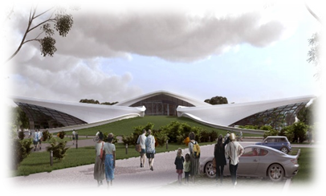
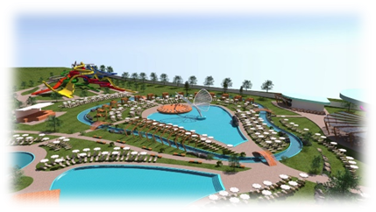
GYÓGY –ÉS WELLNESS TURIZMUS ERDÉLYBEN
Rendkívül sok fejlesztés zajlott vagy zajlik Magyarországon és Erdélyben egyaránt:
Püspökfürdő
Kolozsvár
Kajántó
Herkulesfürdő

Slide 35
GYÓGY–ÉS WELLNESS TURIZMUS
Kolozsvár fejlesztése:
2022-re épülhet meg Kolozsváron 42 millió euró értékű befektetésként egy aquapark és üdülőközpont.
Az élményfürdőnek összesen 21 ezer négyzetméter beépített része lesz, a zöldövezetek, sétányok területe meghaladja majd a 100 ezer négyzetmétert. Az aquaparkban nyolc vízicsúszda, több medence, napozóágyak, vendéglők és teraszok várják majd a vendégeket. Az autóval érkezőknek összesen 1.200 parkolóhely áll majd a rendelkezésére.

Slide 37
KÁRPÁTALJA
A fellendülés a 2000- es években kezdődött, ami együtt járt a gyógyüdülési intézmények magánosításával
statisztikai szempontból Kárpátalja 10 rekreációs- és gyógyövezetre oszlik: ungvári, munkácsi, nagybereznai–perecsenyi, ökörmezői–volóci, szolyvai, ilosvai, beregszászi, huszti–nagyszőlősi, técsői, rahói (KÁRPÁTALJA – SZANATÓRIUMOK ÉS TURIZMUS 2012).

Slide 38
Ezek közül a szolyvai és a munkácsi bír a legnagyobb jelentőséggel, elsősorban az itt található ásványvízlelőhelyek és az ezek bázisán kiépült gyógyüdülési létesítmények száma miatt. Megyei összevetésben a gyógyüdülők 30%-a, a férőhelyek 54,76%-a, az eltöltött vendégéjszakák 63,6%-a esik erre a két övezetre.
A hivatalosan nyilvántartott gyógyüdülési létesítmények száma Kárpátalján 2011-ben 60 volt (1. táblázat) ami az országos mennyiség alig több, mint 2%-át teszi ki

Slide 39
A gyógyüdülési létesítmények között a szanatóriumok rendelkeznek a legnagyobb jelentőséggel. Mennyiségüket tekintve a megyében található gyógyüdülési létesítmények csupán 33,33%-át teszik ki, ugyanakkor rájuk esik a férőhelyek 63,96%-a, az eltöltött 39 vendégéjszakák 88,7%-a, a forgalom 65,4%-a.
2000-ben gyógyüdülői övezetekről szóló törvény, (országos és helyi jelentőségű övezetek) Kárpátaljai gyógyüdülői övezetek egyike sem rendelkezik országos jelentőséggel

Slide 40
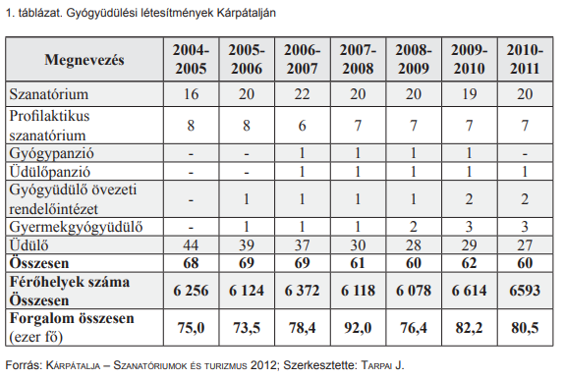
GYÓGYÜDÜLŐ LÉTESÍTMÉNYEK KÁRPÁTALJÁN (2004-2011)

Slide 41
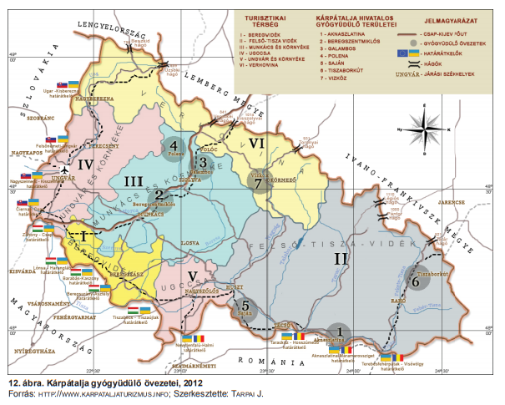
KÁRPÁTALJA GYÓGYÜDÜLŐ ÖVEZETEI

Slide 42
gy
MIT TEGYÜNK!
2008-2009 TANULSÁGOK
…….
Gyors döntés!
Több alternatíva!
Minden helyzetre készülni!

Slide 43
2008-2009 TANULSÁGOK …. MIT NE TEGYÜNK?
STRATÉGIAI BERUHÁZÁSOK LEÁLLÍTÁSA
AZONNALI ELBOCSÁTÁS/TEHETSÉGEK ELVESZTÉSE
ÜZLETI KÖRNYEZET VÁLTOZÁSAIRA NEM FIGYELNI
TERMÉKFEJLESZTÉSRE, INNOVÁCIÓRA SZÁNT ÖSSZEGEK CSÖKKENTÉSE

Slide 44
Turizmus vállalkozásai kérik a segítséget!
A turisztikai piac 99%-ka KKV!!!
2 hónap nyárból kell megélni 12 hónapig
Külföldi vállalkozásainknál nagyon gyors elbocsátások,leépítések
Repülés 2023/2024-re várja a 2019-es forgalom visszaállását
KKV-k megsegítése külföldi példák,nem engedik el a kicsiket(szektor semlegesen)

Slide 45
LEHETŐSÉG 5 SZAKMAI SZERVEZET EGYÜTT JELENIK MEG
Kurzarbeit (aug. 31-ig)
Járulék kedvezmény (az tudja felvenni ,aki fizet valamit)
0%-os hitel (összeg nem nagy,banki minősítésen át kell esni)

Slide 46
PÁRBESZÉD A KORMÁNNYAL
Utazási irodák helyzete (kaució módosítás ,50% után,határidő módosítás))
ÁFA csökkentés
Reprezentációs rendelet

Slide 47
Fogyasztói szokások változása a turizmusban
Travel ‘to change’
Élj, mint egy helyi, törekedj a hitelességre és az átalakulásra
Travel ‘to show’
„Instagram-képes” pillanatok, élmények és úti célok
Pursuit of a healthy life
Séta, wellness és sportturizmus
Rise of the ‘access’ economy
A „hozzáférés” gazdaságának felemelkedése

Slide 48
Solo travel & multigenerational travel
Egyéni utazás és több generációs utazás a népesség és az egyedülálló háztartások elöregedése következtében
Rising awareness on sustainability
Tudatosság növelése a fenntarthatóságról nulla műanyag és klímaváltozás

Slide 49
MIT HOZ A JÖVŐ
függ
Milyen hosszan húzódik el
Nemzetközi piac alakulása,főbb küldők
Gazdaság többi részétől függ(GDP)
Kormányzati intézkedések

Slide 50
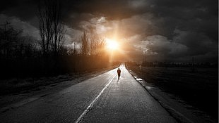

Slide 51
FORRÁSOK:
https://www.tohology.com/en/hospitality/industry/international-tourist-arrivals-unwto
Explore additional features of the report at http://reports.weforum.org/ttcr
Horwath HTL l European Hotels & Chains Report 2019
WORLDWIDE TRAVEL TRENDS LATEST INSIGHTS & OUTLOOK
WWF ÉLŐ BOLYGÓ JELENTÉS 2020
Tarpai János PhD értekezés 2013 Pécs :A természeti és társadalmi erőforrások szerepe Kárpátalja turizmusfejlesztésében és hatása a területfejlesztésre

Slide 52
Köszönöm a figyelmet!

